Slide 1


Dungeon Fighter
Proyecto 2DAM
1 UP 10000
Realizado con Unity + Firebase
©
Adrián Rodríguez

Slide 2
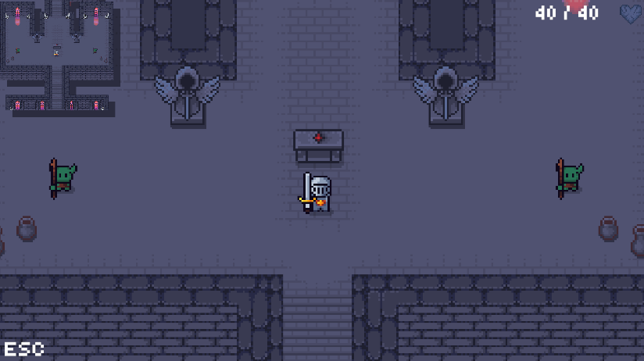
Juego Top Down en 2D
1 UP 20000
Combate melee, enemigos con IA simple
Login/Registro + Guardado/Carga en Firestore
Menú de Usuario + Panel de Admin
HUD con Vida, Minimapa y Botón de Pausa (ESC)

Slide 3





Stack Tecnológico
En este juego, hemos optado por usar las siguientes tecnologías:
Unity 6 | C#
Tilemap + Rigidbody2D + Animators | Diseño del videojuego, colisiones y animaciones
Firebase Authentication | REST Identity Toolkit
Firestore (REST) | JSON
Git / GitHub | Control de versiones

Slide 4
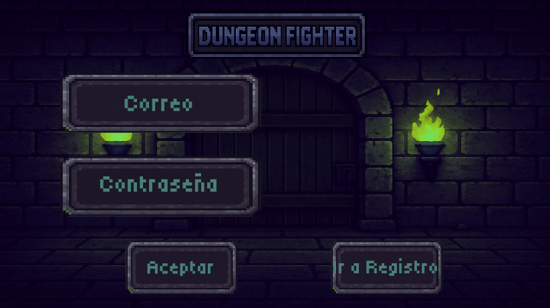
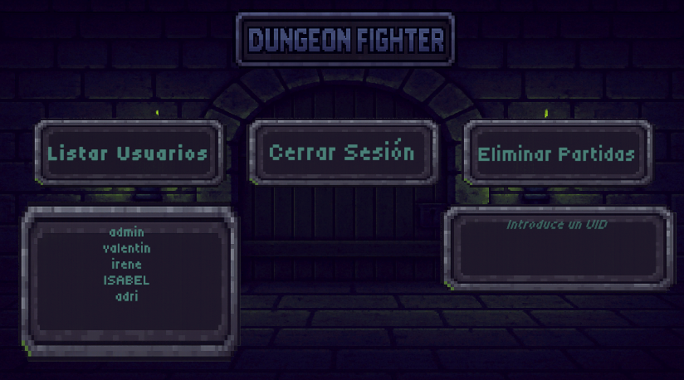
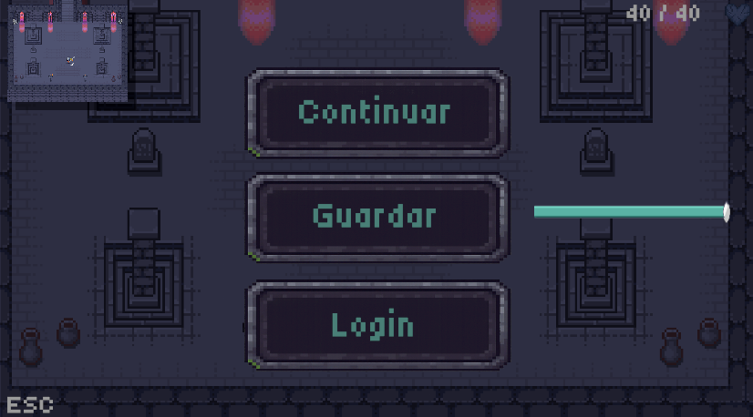
Objetivos y Alcance
Demostrar programación orientada a objetos sumado a una buena arquitectura en Unity.
Guardado de Partida en la Nube | Usando Firestore, además de emplear PlayerPrefs para inicio de sesión y preferencias como el token, uid o el volumen.
Flujo completo de UI | Login – Menú – Juego – Pausa – Guardar - Cargar
Separación por carpetas | UI – Juego – Infraestructura (Firebase)

Slide 5
UI – Guardado – Firestore
Qué hace GameSaveServicio
Llama a Firebase Auth por REST: | FirebaseAuthCliente
Firebase devuelve: | idToken y localId, para guardarlos en PlayerPrefs
Con esto, GameSaveServicio guarda token e id: | Podremos realizar el autologin, y no pedir las credenciales en cada inicio del juego
LoginRegistroUI – GameSaveServicio – FirebaseAuthCliente - MenuPrincipal

Slide 6
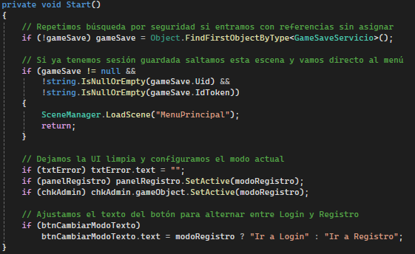
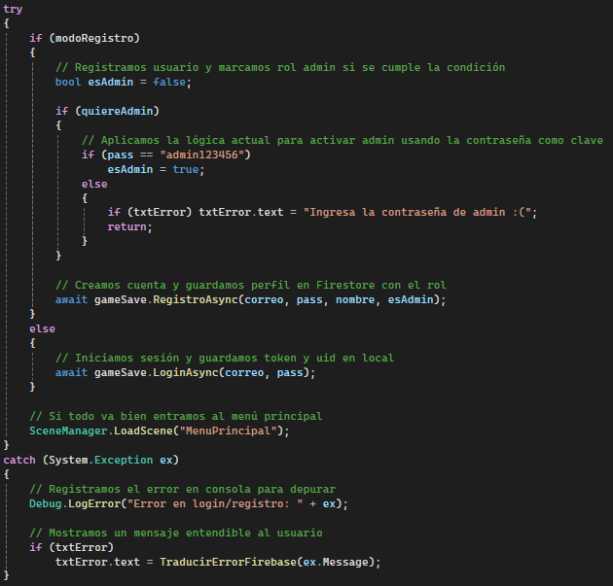
Inicio de Sesión
LoginRegistroUI.Start()
LoginRegistroUI.OnClickAceptar()

Slide 7
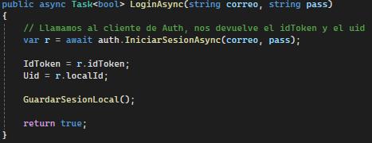
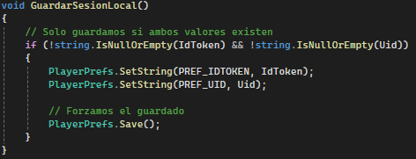
GameSaveServicio
LoginAsync
GuardarSesionLocal()
Llama al cliente REST: FirebaseAuthCliente
Recibe el idToken y localId
Guarda la sesión en memoria: Uid, IdToken
En PlayerPrefs: DF_Uid, DF_IdToken

Slide 8
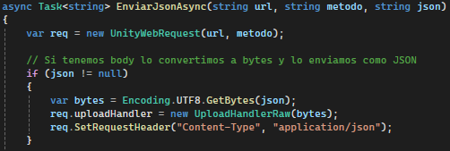
REST Identity Toolkit (Firebase Auth)
LoginAsync – FirebaseAuthCliente – URL de Identity Toolkit
Enviamos JSON con UnityWebRequest
Post a signInWithPassword y parseamos la respuesta
Básicamente, FirebaseAuthCliente construye la petición con UnityWebRequest, envía credenciales y parsea la respuesta para devolver idToken y localId al servicio
Devolvemos la respuesta en texto

Slide 9
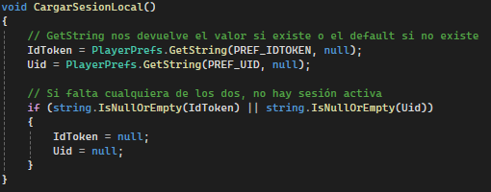
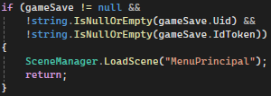

Autologin: PlayerPrefs
GameSaveServicio carga los PlayerPrefs
LoginRegistro.start() detecta sesión y la carga
Lo hace en awake

Slide 10
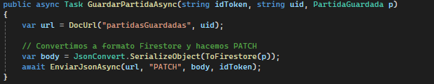
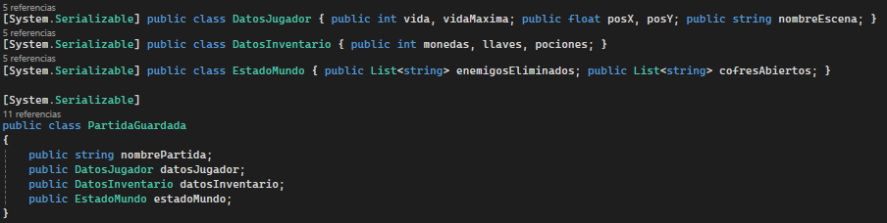
Guardado de Partida
Identifico la sesión: Uid + IdToken
Capturo el estado del juego:
- Posición (transform.position)
- Vida (PlayerHealth.CurrentHP / maxHP)
- Escena actual (SceneManager.GetActiveScene().name
Guardo en Firestore (REST)
- GuardarPartidaAsync(IdToken, Uid, partida)
- PATCH a /partidasGuardadas/{Uid}
Cuando hacemos login, Firebase nos da el idToken, lo mandamos en HTTP Authorization, y el bearer sirve para demostrar que estamos logueados y nos permita guardar Firebase
DatosJugador

Slide 11
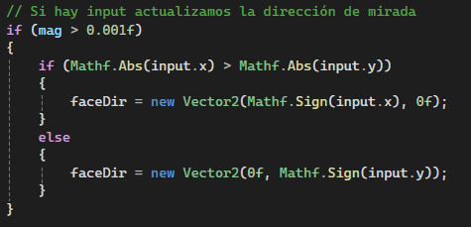
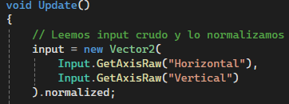
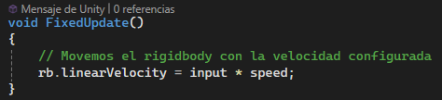

Movimiento 2D (Rigidbody2D + Animator)
Leemos teclas Horizontal/Vertical (WASD/flechas) y lo convertimos en una dirección.
Movemos el personaje con el Rigidbody2D (sin gravedad).
Activamos animación de “andar/parar” y sonidos de pasos.
Para mirar en las 4 direcciones:

Slide 12

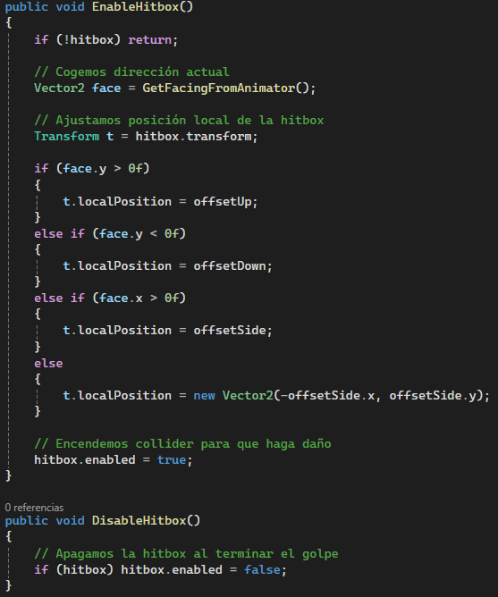
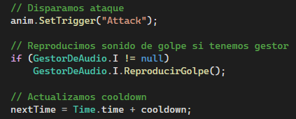
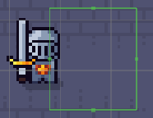
Ataque melee (Espada)
Detectamos que se pulsa la “J”:
Para hacer daño, ajustamos hitbox y activamos el collider del arma:
Activamos la animación de ataque, sonido y cooldown:

Slide 13

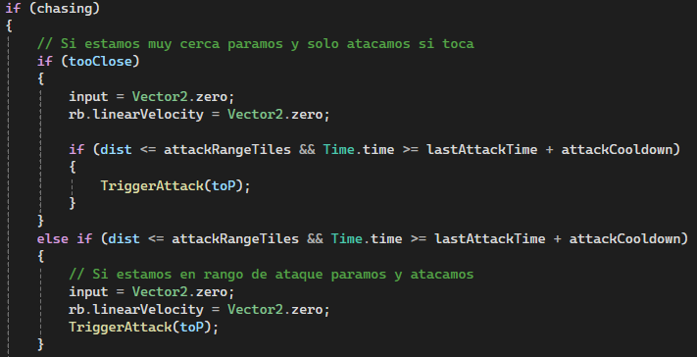


IA del Enemigo
Buscamos al jugador por tag:
Si estamos cerca, atacamos si tocamos al player:
Sacamos la distancia hacia él:
Si está dentro del rango, perseguimos:

Slide 14
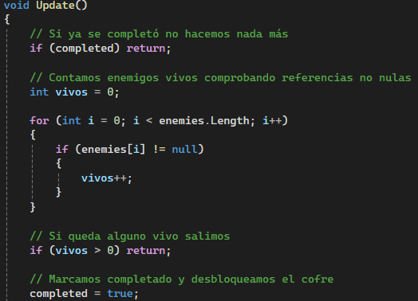


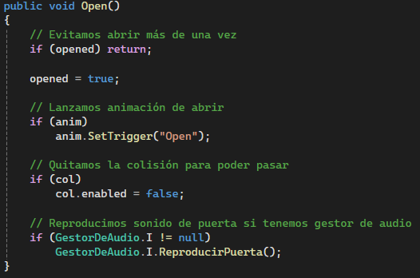
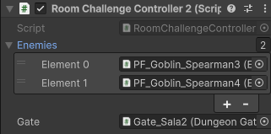
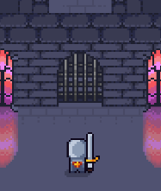
Cofres y Puertas
Desbloqueamos cofre cuando no quedan enemigos en esa sala:
Lo mismo con la puerta, al matar los enemigos se activa y se abre:
Activamos la animación y el sonido, y desactivamos el collider para poder pasar por la puerta:

Slide 15
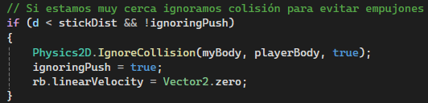
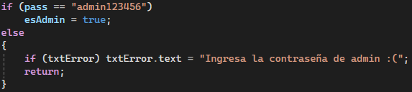
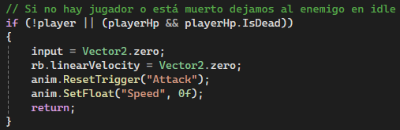
Retos y Soluciones
Que el jugador no empuje al enemigo:
Debemos quitar el acceso a admin y contraseña mediante el código, no lo hicimos aunque es más seguro, para hacer tests en el modo admin
Que el enemigo pare de atacarnos cuando morimos

Slide 16
Posibles Ampliaciones
Inventario real (no implementado en esta versión).
Llaves por sala para abrir las puertas.
Boss con más patrones de ataque.
Más partidas por usuario (de momento solo 1 por persona).
Autoguardado, que no haga falta guardar manualmente la partida.
Admin real: Roles en Firestore (sin contraseña secreta en el juego).
Curandera con IA de seguimiento y pelee a tu lado.
Más mecánicas como el salto, ataques a distancia con arcos por ejemplo.
Drops por enemigo, que al morir nos suelten pociones o monedas.

Slide 17
Adrián Rodríguez Rodríguez
THANKS!
Fin de la Presentación
Alguna pregunta?
adrianrodry55@gmail.com
+34 616 200 826

